Slide 1
Donatorer 2020 i vår transplantationsregion
Donatorer i SÖSR

Slide 2
Antal aktuella Donatorer i SÖSR 2020
ENHET | Antal avlidna | Antal Donatorer | PMP
THIVA | 25 | 2
NIVA | 17 | 2
IVA US | 41 | 2
BRIVA | 2 | 0
IVA VIN | 56 | 3 | 19,6 (9/0,46) Reg Österg
IVA Kalmar | 56 | 3 | 12,5 (3/0,24) Reg Kalmar
IVA Västervik | 20 | 0
IVA Jönköping | 52 | 3
IVA Värnamo | 27 | 2
IVA Eksjö | 34 | 2 | 19,4 (7/0,36) RJL

Slide 3
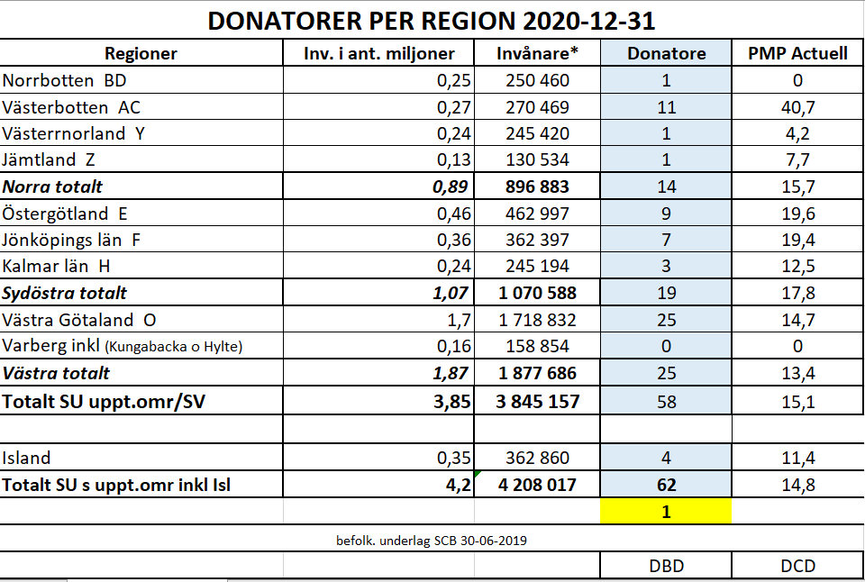

Slide 4
Antalet faktiska donationer har ökat i Sydöstra sjukvårdsregionen de senaste tre åren men fortfarande färre donatorer än i övriga Regioner.

Slide 6
Preliminär rapport Socialstyrelsen
Under 2020 hade Sverige 174 faktiska organdonatorer, vilket är något lägre än de senaste fyra åren, men högre än under första halvan av 2010-talet. Att Sverige trots covid-19-pandemin hade 174 organdonatorer visar att svensk sjukvård trots extra hög belastning lyckades genomföra många organdonationer.
Under året avled 41 personer medan de väntade på ett nytt organ.
Av 174 organdonatorer var 163 DBD och 11 DCD. Under året transplanterades 429 njurar, varav 116 från levande donatorer. Det genomfördes 172 levertransplantationer, 54 hjärttransplantationer och 51 lungtransplantationer. 13 bukspottkörtlar och 5 ö-celler transplanterades också under 2020.

Slide 7
